Slide 1
5차시 · 모듈2 WISE 판단
보조자일까, 대행자일까
AI가 나를 도와주는 순간과 나를 대신하는 순간을 구분해 봅시다.
2026년 G-DEAL A.N.D · CC BY-NC-SA
Notes:
오늘 배울 것을 한 문장으로 소개한다.
AI가 나를 도와주는 순간과 나를 대신하는 순간을 구분해 봅시다.

Slide 2
학습 문제
AI가 나를 도와주는 순간과 나를 대신하는 순간을 구분해 봅시다.
Notes:
학습 문제를 함께 소리 내어 읽는다.

Slide 3
도입 · 동기 유발
자전거 보조바퀴와 자전거를 대신 타 주는 사람, 무엇이 다른가요?
AI도 그럴 수 있을까요?
Notes:
◎ 동기 유발
- 자전거 보조바퀴와 자전거를 대신 타 주는 사람, 무엇이 다른가요?
· 보조바퀴는 내가 타고, 대신 타 주면 나는 못 배웁니다.
- AI도 그럴 수 있을까요?
· 도와줄 때와 대신해 줄 때가 다를 것 같습니다.
준비물
☆ 비유 그림 PPT
★ 학습문제 PPT
△ 도덕과 관계 영역과 연계

Slide 4
[활동 1] 장면 카드 나누기
장면 카드 12장을 보조와 대행으로 나눠 봅시다.
‘어려운 낱말의 뜻을 물었다’는 어디인가요?
Notes:
◎ [활동 1] 장면 카드 나누기
- 장면 카드 12장을 보조와 대행으로 나눠 봅시다.
· ‘독후감을 다 써 달라고 했다’는 대행입니다.
- ‘어려운 낱말의 뜻을 물었다’는 어디인가요?
· 보조입니다. 읽고 이해하는 것은 제가 하니까요.
준비물·유의점
★ AI 활용 장면 카드 12장
★ 웹앱 보조·대행 분류판
△ 정답 맞히기가 아니라 근거 말하기에 초점
△ 자기 경험을 밝히기 어려워하는 학생은 카드로만 참여하게 허용

Slide 5
[활동 2] 애매한 카드 토의하기
모둠마다 다르게 놓은 카드를 골라 왜 그렇게 생각했는지 말해 봅시다.
그렇다면 보조와 대행을 가르는 기준은 무엇일까요?
Notes:
◎ [활동 2] 애매한 카드 토의하기
- 모둠마다 다르게 놓은 카드를 골라 왜 그렇게 생각했는지 말해 봅시다.
· ‘글을 다듬어 달라고 했다’는 내 생각이 남아 있으면 보조라고 생각합니다.
- 그렇다면 보조와 대행을 가르는 기준은 무엇일까요?
· 생각을 누가 했는지, 마지막 결정을 누가 했는지입니다.
준비물·유의점
★ AI 활용 장면 카드 12장
★ 웹앱 보조·대행 분류판
△ 정답 맞히기가 아니라 근거 말하기에 초점
△ 자기 경험을 밝히기 어려워하는 학생은 카드로만 참여하게 허용

Slide 6
[활동 3] 사람이 할 일 정리하기
어떤 경우에도 사람이 해야 할 일을 모둠에서 3가지 적어 봅시다.
Notes:
◎ [활동 3] 사람이 할 일 정리하기
- 어떤 경우에도 사람이 해야 할 일을 모둠에서 3가지 적어 봅시다.
· 무엇을 쓸지 정하기, 사실인지 확인하기, 마지막 결정하기입니다.
준비물·유의점
★ AI 활용 장면 카드 12장
★ 웹앱 보조·대행 분류판
△ 정답 맞히기가 아니라 근거 말하기에 초점
△ 자기 경험을 밝히기 어려워하는 학생은 카드로만 참여하게 허용

Slide 7
오늘 쓰는 웹앱
보조·대행 분류판
AI 활용 장면 12개를 보조와 대행으로 분류하고, 모둠 사이에 갈린 장면을 학급 화면에서 다시 토의한다.
· 장면 카드 2칸 분류
· 근거 한 줄 쓰기
· 학급 집계와 갈린 카드
· 사람이 할 일 목록 모으기
Notes:
방 코드를 만들어 화면에 크게 띄운다.
혼자 체험 경로도 함께 안내한다.
교사 화면 : 장면별 보조·대행 비율과 의견이 갈린 장면 표시

Slide 8
기기가 없어도 함께합니다
인쇄 장면 카드와 모둠 분류판만으로 진행하고, 학급 집계는 칠판 스티커로 대신한다.
Notes:
1인 1기기가 아니어도 모두 참여하게 한다.
정답 맞히기가 아니라 근거 말하기에 초점을 둔다.
자기 경험을 밝히기 어려워하는 학생은 카드로만 참여하게 허용한다.
솔직하게 말한 학생을 지지해 준다.

Slide 9
정리 · 배움 정리
최근 내가 AI를 쓴 장면은 보조였나요, 대행이었나요?
Notes:
◎ 배움 정리
- 최근 내가 AI를 쓴 장면은 보조였나요, 대행이었나요?
· 숙제를 대신 시킨 적이 있어서 대행에 가까웠습니다.
준비물
★ 배움 공책
△ 솔직하게 말한 학생을 지지해 주기

Slide 10
정리 · 다음 차시 예고
다음 시간에는 네 가지 신호로 더 자세히 나누어 봅시다.
Notes:
◎ 다음 차시 예고
- 다음 시간에는 네 가지 신호로 더 자세히 나누어 봅시다.
준비물
★ 배움 공책
△ 솔직하게 말한 학생을 지지해 주기

Slide 11
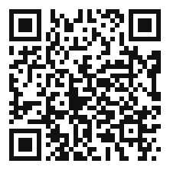
웹앱으로 합니다
보조·대행 분류판
AI 활용 장면 12개를 보조와 대행으로 분류하고, 모둠 사이에 갈린 장면을 학급 화면에서 다시 토의한다.
수업 전에 선생님 화면 → 새 방 만들기 → 방 번호를 칠판에 적는다.
학생은 QR 을 찍거나 주소를 열고 방 번호와 닉네임을 넣는다.
https://legoschool.github.io/wise-ai/webapp/L05/
Notes:
수업 시작 전에 방을 만들어 둔다.
학생에게는 방 번호와 닉네임만 알려 준다. 이름을 묻지 않는다.

Slide 12
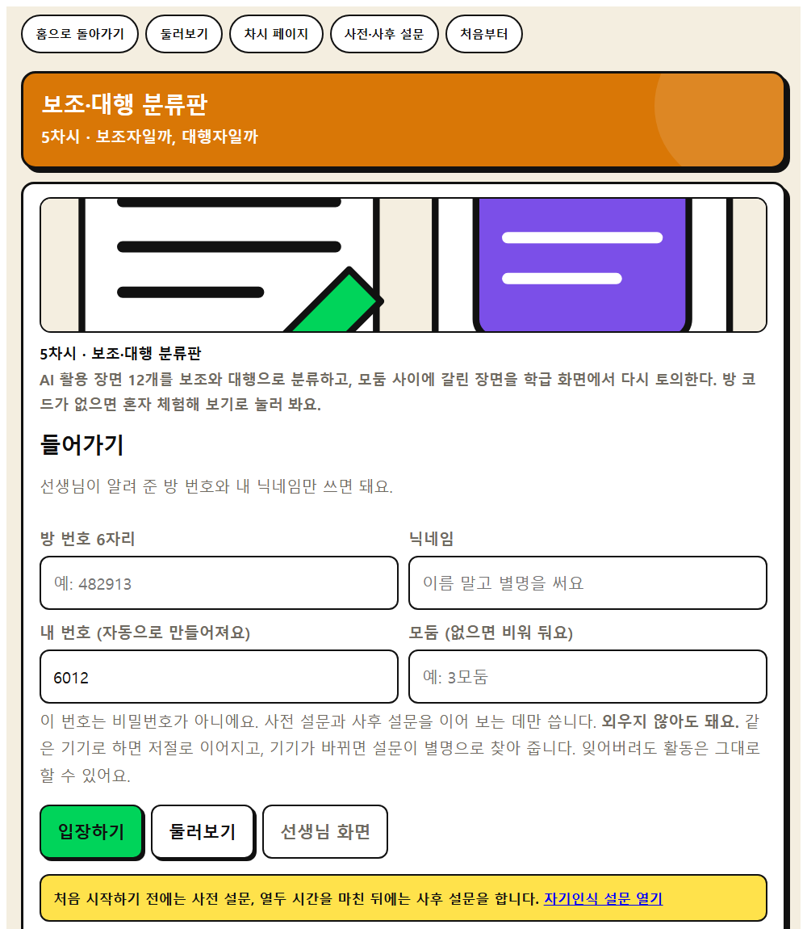
학생 입장 화면
방 번호 여섯 자리와 닉네임만 넣는다.
나만 아는 숫자 네 자리는 사전과 사후 설문을 잇는 데만 쓴다.
기기가 없으면 둘러보기로 교사가 시연한다.
Notes:
학생 화면을 띄워 놓고 함께 입장한다.

Slide 13
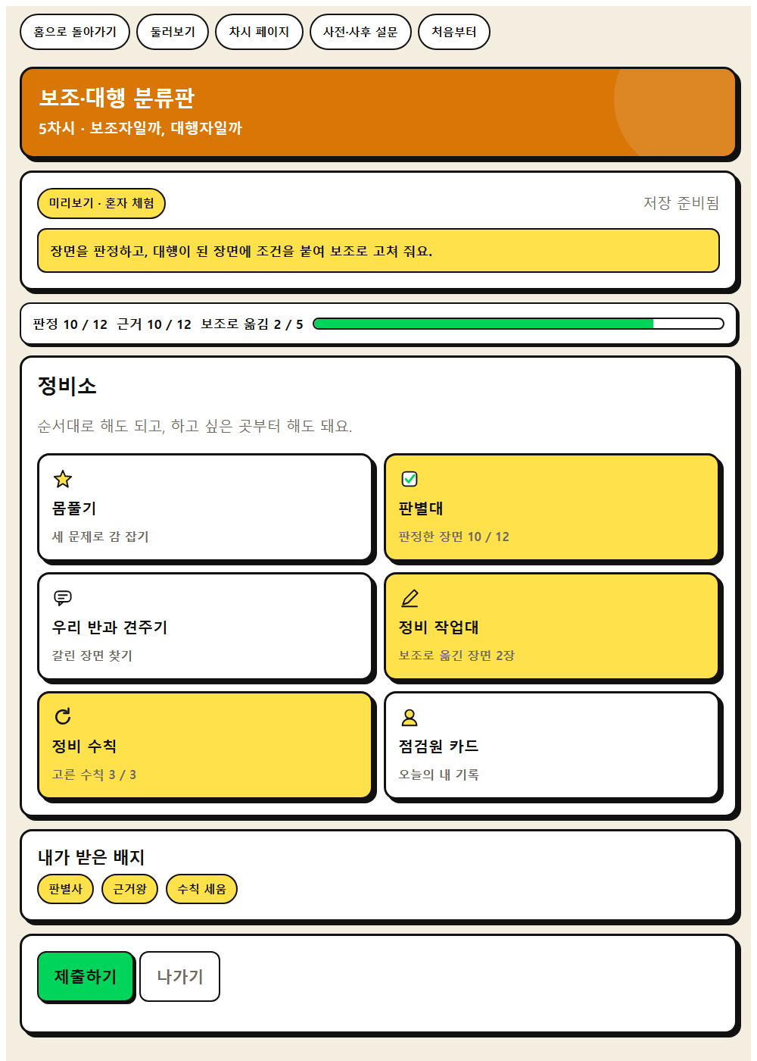
웹앱 1단계 · 허브
장면 카드 2칸 분류
학생이 여기서 남긴 것이 활동지와 이어진다.
Notes:
이 화면에서 학생이 무엇을 하는지 먼저 말해 준다.
판단이 갈리는 자리에서 까닭을 묻는다.

Slide 14
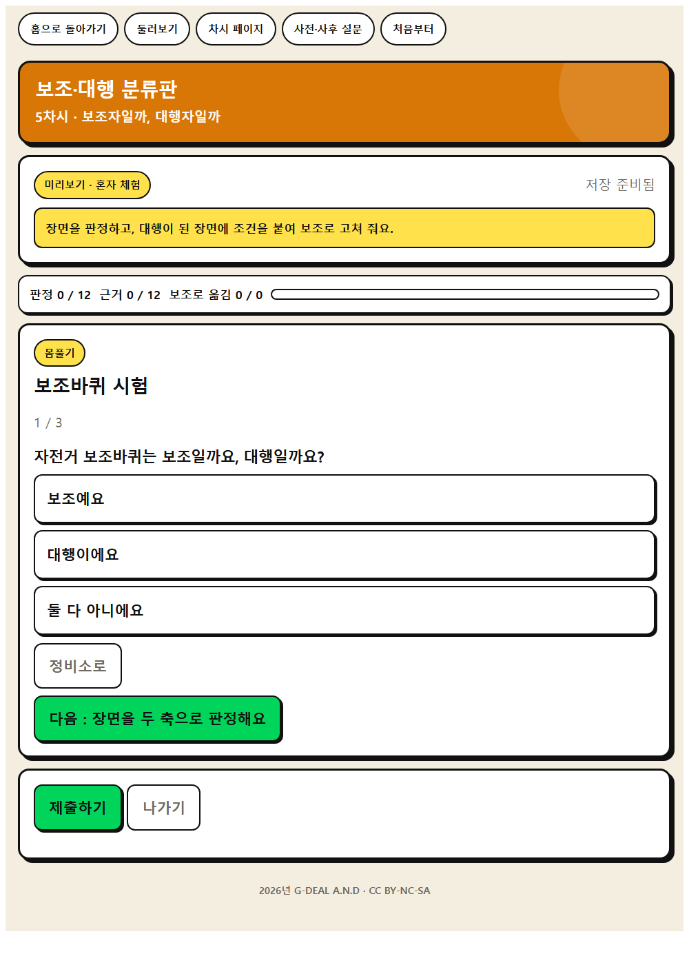
웹앱 2단계 · 몸풀기
근거 한 줄 쓰기
학생이 여기서 남긴 것이 활동지와 이어진다.
Notes:
이 화면에서 학생이 무엇을 하는지 먼저 말해 준다.
판단이 갈리는 자리에서 까닭을 묻는다.

Slide 15
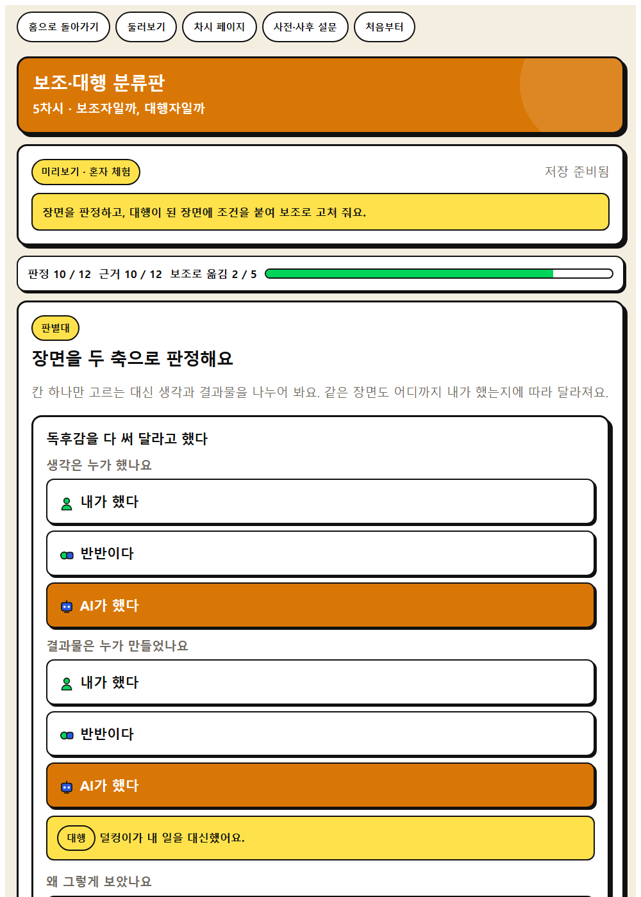
웹앱 3단계 · 판정
학급 집계와 갈린 카드
학생이 여기서 남긴 것이 활동지와 이어진다.
Notes:
이 화면에서 학생이 무엇을 하는지 먼저 말해 준다.
판단이 갈리는 자리에서 까닭을 묻는다.

Slide 16
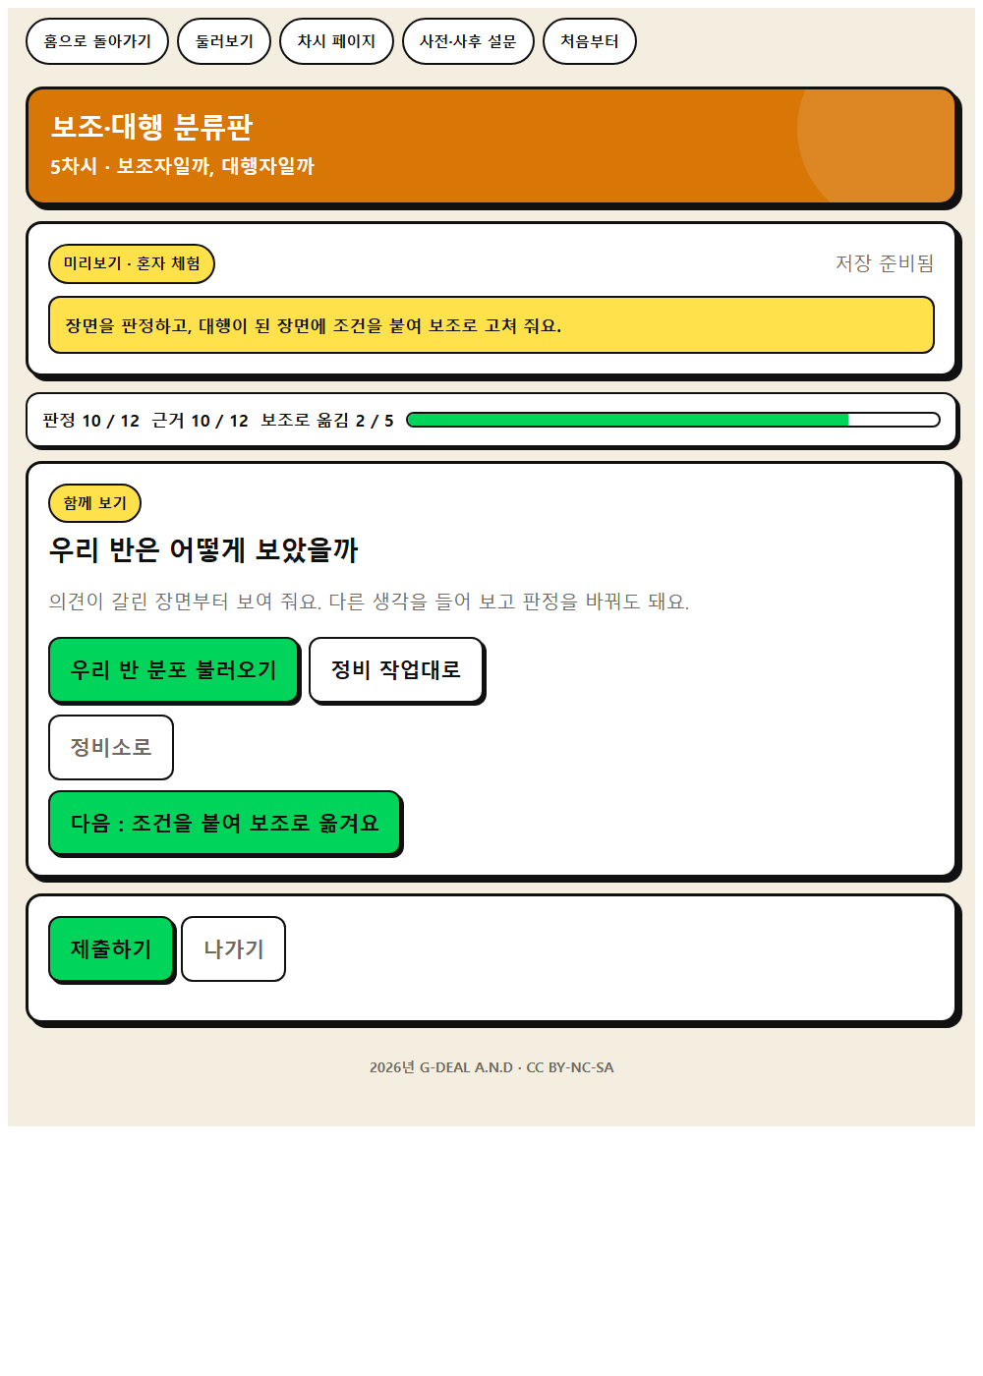
웹앱 4단계 · 우리 반과 견주기
사람이 할 일 목록 모으기
학생이 여기서 남긴 것이 활동지와 이어진다.
Notes:
이 화면에서 학생이 무엇을 하는지 먼저 말해 준다.
판단이 갈리는 자리에서 까닭을 묻는다.

Slide 17
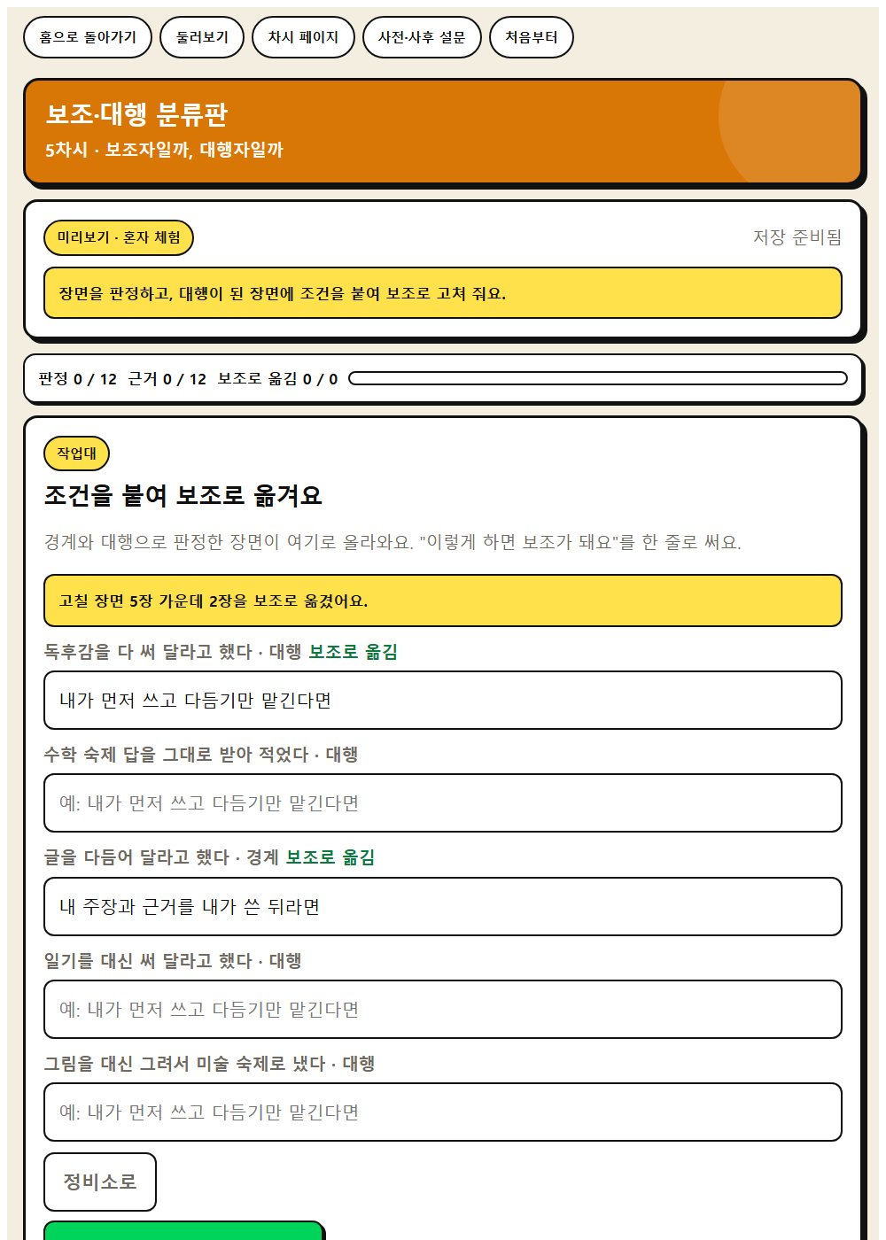
웹앱 5단계 · fix
fix
학생이 여기서 남긴 것이 활동지와 이어진다.
Notes:
이 화면에서 학생이 무엇을 하는지 먼저 말해 준다.
판단이 갈리는 자리에서 까닭을 묻는다.

Slide 18
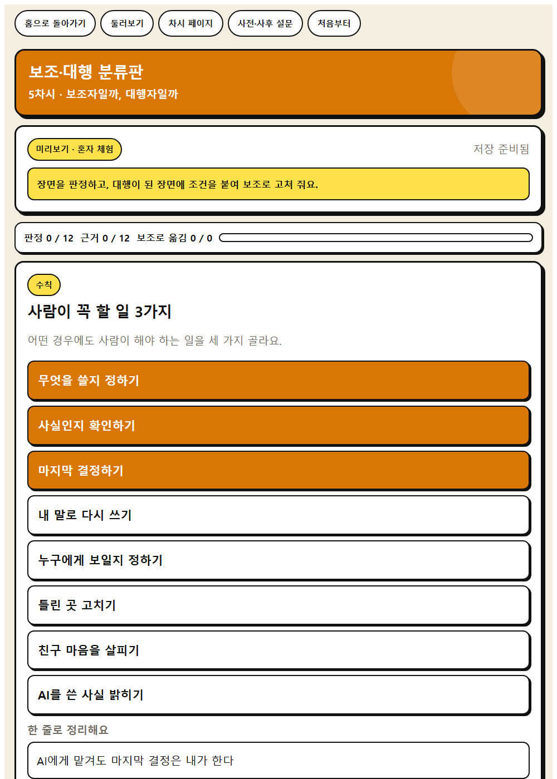
웹앱 6단계 · 수칙 회의실
수칙 회의실
학생이 여기서 남긴 것이 활동지와 이어진다.
Notes:
이 화면에서 학생이 무엇을 하는지 먼저 말해 준다.
판단이 갈리는 자리에서 까닭을 묻는다.

Slide 19
교사 화면
장면별 보조·대행 비율과 의견이 갈린 장면 표시
결과 크게 띄우기를 누르면 학급 화면으로 함께 본다.
CSV 로 내려받고, 수업이 끝나면 방을 잠근다.
Notes:
제출이 모이면 갈린 항목부터 함께 본다.

Slide 20
오늘의 배움
· 같은 도구라도 어떤 역할을 맡기느냐에 따라 보조가 되기도 하고 대행이 되기도 한다.
· 문제에 따라 AI를 쓸지 말지, 어떻게 쓸지가 달라진다.
2026년 G-DEAL A.N.D · CC BY-NC-SA
Notes:
오늘 배운 것을 학생이 한 문장으로 말하게 한다.

